Slide 1
IR 2025/1 RC
Entity Search Challenge
Showcase Presentations
June 25 2025

Slide 2
[0.35726] – [Arthur e Philipe]
Toolkit: PyTerrier
Index:
Indexador PyTerrier (Porter + Stopword Removal), separando nos campos do corpus (separando em título, keywords e texto)
Pipeline:
BM25 > RM3 > BM25 + TF + PL2 + Dirichlet > LTR (LightGBM) > Cross-Encoder (cross-encoder/ms-marco-MiniLM-L-6-v2)

Slide 3
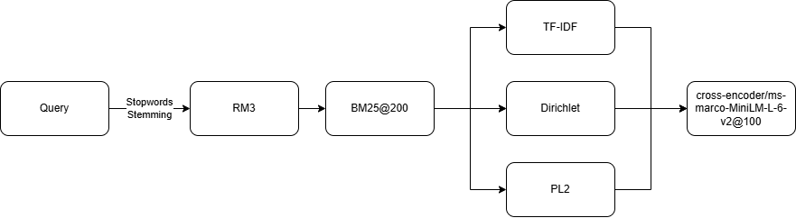
[0.35726] – [Arthur e Philipe]

Slide 4
Score 0.37413 – Eduardo, Etelvina, Indra
Geração do Index com a biblioteca PyTerrier:
Concatenação de título + keyword + texto respectivamente
Stemming e remoção de stop-words default da biblioteca (PorterStemmer)
Criação de um dataframe auxiliar para armazenar os offsets de cada índice para otimização
Filtragem Inicial:
TF-IDF
Reranking dos 100 melhores documentos:
cross-encoder/ms-marco-MiniLM-L12-v2 + Fine-tuning (com train_queries.csv e train_qrels.csv)

Slide 5
Score 0.37413 – Eduardo, Etelvina, Indra
O que aprendemos com tentativas anteriores:
Remoção dos campos de título ou keyword piora o resultado final
TF-IDF performou ligeiramente melhor que o BM25
RM3 contribui para a melhoria nos resultados, mas não de forma significativa
O top-100 ranking produzido pelo TF-IDF já tem qualidade boa o bastante para ser enviado para o reranking

Slide 6
Score 0.37413 – Eduardo, Etelvina, Indra
Tentativas que não deram certo:
MonoT5
Multi staging com MonoT5 + DuoT5 para top-20 documentos
Doc2Query
ms-marco-electra-base (ligeramente pior que o ms-marco-MiniLM-L12-v2)

Slide 7
Lucas Sacramento e Milena Moreira – 0.37546
Estratégia: BM25 + LTR (LightGBM)
Dados usados: todos os dados disponibilizados para o desafio
Toolkit: Pyserini
Pré-processamento: Remoção de stopwords e stemming
Indexação
BM25
Pipeline:
Indexação
Recuperação do top-250 com BM25
Reranqueamento com LTR

Slide 8
Lucas Sacramento e Milena Moreira – 0.37546
Extração de Features
Score do BM25
Tamanho do documento
N° de termos da query presente no documento
Outras features foram calculadas, mas pioraram ou não ajudaram o desempenho do modelo
Learning to Rank
LightGBM – LambdaMART (objective = lambdarank) visto em aula
Treinado com os dados anotados (train_qrels.csv)
Ajuste manual de hiperparâmetros

Slide 9
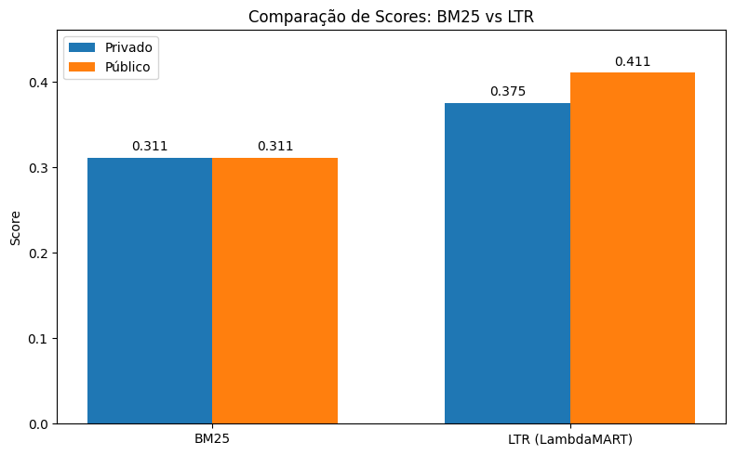
Lucas Sacramento e Milena Moreira – 0.37546
Melhor submissão
Score Privado: 0.37546
Score Público: 0.41060
Regularização aumentada (lambda_l1, lambda_l2 = 3)
learning_rate = 0.03 com n_estimators = 7500
Maior regularização melhorou a generalização do modelo
Reranking supervisionado superou o BM25 isolado mesmo com poucas features

Slide 10
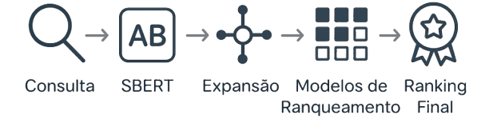
[0.39378] [Luciano]
Expansão de Consulta com SBERT e LTR Otimizado
Score Alcançado: 0.39378 (0.43883 - public)
Técnica Principal: A combinação de Expansão de Consulta Semântica (SBERT) com um Pipeline de Learning to Rank (LTR) otimizado por pesos de modelos de ranqueamento.
Como Funcionou:
Toolkit de Busca: PyTerrier
Dados Explorados e Tratamento: Tokenização, remove stopwords e stemming
Treinamento: (75%/25% para treinamento/validação). Otimização de hiperparâmetros (incluindo pesos dos ranqueadores) via pt.grid_scan
Modelos de Ranking: Recuperação inicial com modelos PyTerrier (BM25, TF-IDF, PL2, etc.). Expansão de Consulta com SBERT (multi-qa-mpnet-base-dot-v1). Ranking Final (LTR) com LightGBM, treinado para combinar pontuações.

Slide 11
Desafios e Limitações
Indexação Expandida
Problema: Embora a indexação com N-grams e keyphrases (gensim) visasse enriquecer a representação dos documentos, seu uso não resultou em diferenças significativas no score final em comparação com o índice básico.
Variações de Parâmetros BM25 Isoladas
Problema: A otimização isolada dos parâmetros específicos do BM25 (bm25.b, bm25.k_1, bm25.k_3) resultou na pontuação mais baixa entre as top 5 submissões.
Re-rankers Neurais Avançados (MonoT5 e DuoT5)
Problema: Apesar de promissores para capturar relações semânticas profundas, esses modelos não foram incluídos nas top 5 submissões.
Recuperação Densa (Dense Retrieval) como Solução Única
Problema: Embora explorada como uma linha de pesquisa avançada para similaridade semântica, não se destacou como a estratégia de melhor desempenho por si só ou nas combinações testadas que levaram aos melhores scores.

Slide 12
[0.39997] – [Arthur Codama]
Bibliotecas utilizadas: Pyserini (Lucene), SentenceTransformers e LightGBM.
Sem pré-processamento
Indíces:
Esparso:
Título + keywords
Texto
Denso (“msmarco-MiniLM-L6-v3”)
Título, keywords e texto

Slide 13
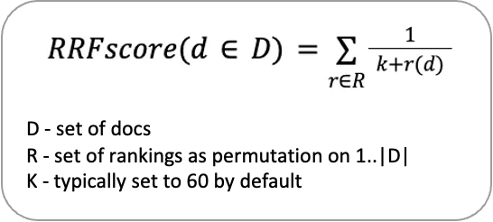
[0.39997] – [Arthur Codama]
Pipeline de Busca
Esparsa
BM25 com soma ponderada dos índices
Densa
Similaridade de cosseno
Híbrida
Reciprocal Rank Fusion com esparsa + densa
LTR
LambdaMART (LambdaRank + GBDT)
Esparsa e Densa

Slide 14
[0.39997] – [Arthur Codama]
Melhores resultados (Privado)
Híbrida (0.40337)
BM25: B=0.3 e K1 = 1
RRF: K=60
LTR (0.36223)
Esparsa (0.35649)
BM25: B=0.3 e K1 = 0.6
Densa (0.28855)

Slide 15
[0.40067] – [Jorge e Vitor]
Toolkit: PyTerrier
Index:
Pré processamento: Padrão do PyTerrier (Porter + Stopword Removal)
Documento: Título + Texto + Keywords
Baselines:
TF-IDF: 0.29123
BM25: 0.29283
BM25 (pyserini): 0.31120
QLD (pyserini): 0.30940
RM3 (pyserini): 0.30699
Rocchio (pyserini): 0.30549

Slide 16
[0.40067] – [Jorge e Vitor]
Estratégia final:
Combinação de DPH com inL2
Expansão de consultas com Bo1

Slide 17
[0.40067] – [Jorge e Vitor]
Estratégias que não funcionaram:
Dense Retrieval com all-MiniLM-L6-v2
Muito demorado (+7 horas) e consome muito armazenamento (~38gb)
Learning to Rank
Resultados não foram promissores

Slide 18

0.40327 - [Gabriel Lima Barros e Isabella Vignoli Gonçalves]
A estratégia foi expandir a consulta usando a técnica de Pseudo-Relevance Feedback RM3 e, em seguida, realizar um refinamento da ordenação dos resultados com o modelo DPH
Uso de DPH (Primeira vez)
É utilizado para recuperar uma lista inicial de documentos com base em uma medição probabilística de relevância
Expansão de Consulta com RM3
Usa os documentos mais relevantes da recuperação inicial para gerar termos adicionais -> Melhorar o recall da consulta, incluindo sinônimos ou termos relacionados que não foram capturados inicialmente
Uso de DPH (Segunda vez)
Após a expansão da consulta, o DPH é reaplicado para refinar o ranking, considerando os novos termos da consulta

Slide 19
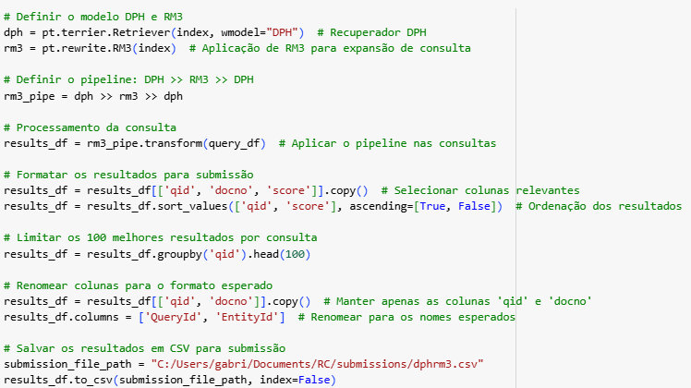
0.40327 - [Gabriel Lima Barros e Isabella Vignoli Gonçalves]
Pipeline é definido como a sequência DPH >> RM3 >> DPH
As consultas são transformadas aplicando o pipeline para gerar os resultados
Os resultados são ordenados por relevância e limite de 100 resultados

Slide 20
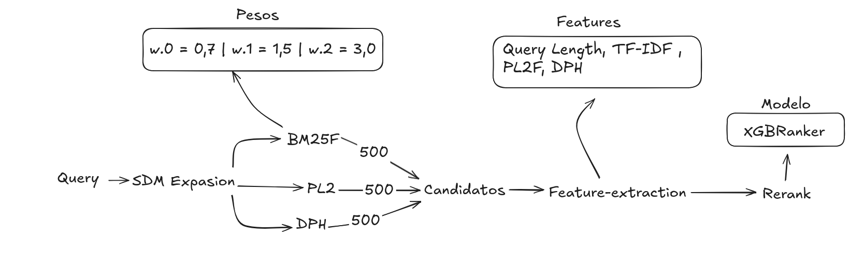
[0.43100] – [Luis Antonio Duarte Sousa]

Slide 21
[0.41619] – [Giovana e Clara]
Index:
Pré processamento: Remoção de stop worlds, steeming
Documento: Título + Texto + Keywords
Index: pyterrier
Ranks iniciais:
TF-IDF: 0.29415
BM25: 0.29302
DFIC: 0.31547
DPH: 0.32205

Slide 22
[0.41619] – [Giovana e Clara]
Estratégia final:
Rank com DFIC e DPH, utilizando query expansion
Normalização dos scores
União dos rankings associando pesos a cada rankeador

Slide 23
[0.41619] – [Giovana e Clara]
Estratégias que não funcionaram:
Learn to rank (Random forest e Xgboost)
Utilização de mais rankeadores

Slide 24
Score 0.42878 – [Caio, Lucas e Victor]
Pré-processamento:
Tokenização.
Remoção de stopwords.
Stemming.
Indexação e matching:
Primeiro momento: Pyserini
Depois: Pyterrier (Multiprocessing durante Indexação)

Slide 25
Score 0.42878 – [Caio, Lucas e Victor]
Recuperação supervisionada / Learning to Rank:
LambdaMART com LightGBM.
Features usadas:
BM25, TF-IDF e PL2.
Aperfeiçoamento:
Ponderar o texto por seu campo (Title, body, Keywords)
BM25F na recuperação inicial (considera todos os campos de texto)

Slide 26
Score 0.42878 – [Caio, Lucas e Victor]
Tentativas de re-ranqueamento com modelos neurais (frustradas):
CEDR (Contextualized Embeddings for Document Ranking
MonoT5 (pointwise)
DuoT5 (pairwise)

Slide 27
0.42025 – Gabriel, Maria Luiza e Mariano
Indexing
Corpus
Field index
Scoring
BM25F
@100
RM3
DPH

Slide 28
0.42025 – Gabriel, Maria Luiza e Mariano
Pre-process:
Lower-case
Normaliza acentuação
Remove aspas simples/dobradas e outras pontuações, como ‘!’ e ‘?’
PyTerrier index:
Steemer: TerrierStemmer.porter
Stopwords: TerrierStemmer.english
Tokenizer: TerrierTokenizer.english
Fields: “title”, “text” and “keywords”
Indexing
Corpus
Field index

Slide 29
0.42025 – Gabriel, Maria Luiza e Mariano
Scoring
BM25F
@100
RM3
DPH
Parameter tuning for BM25F and RM3
Grid-search on train set → best local nDCG@100
Best local = best private ≠ best public
Weights
title.weight: 2.5,
title.bias: 1.8,
keywords.weight: 0.5,
keywords.bias: 0.5,
text.weight: 0.5,
text.bias: 0.6,
fb_docs=12,
fb_terms=40,
fb_lambda=0.65

Slide 30
[0.46764] – [JVHeHe - João Vítor, Helio, Henrique]
Reranqueamento Híbrido com BM25 + FAISS + Cross-Encoder
Estratégia combinada envolvendo recuperação esparsa e densa, seguida de reranqueamento supervisionado.
Objetivo: aumentar cobertura e precisão na identificação de entidades relevantes, usando diferentes perspectivas de recuperação.

Slide 31
[0.46764] – [JVHeHe - João Vítor, Helio, Henrique]
Fluxo
1. Pré-processamento do corpus
Título duplicado no conteúdo para reforço semântico (field boosting).
2. Indexação
BM25 (Pyserini): indexação esparsa com storePositions, storeDocvectors e storeRaw
FAISS: embeddings com msmarco-MiniLM-L-6-v3, indexados com IVFPQ (nlist=4096, m=96, bits=8).
3. Recuperação Inicial
Top-200 documentos por BM25 e FAISS, unificados por ID.

Slide 32
[0.46764] – [JVHeHe - João Vítor, Helio, Henrique]
Reranqueamento e Resultados
4. Reranking com Cross-Encoder (BAAI/bge-reranker-large)
Par de entrada: (query, doc), com batches de 32.
Classificação dos documentos combinados e seleção dos Top-100.
5. Resultados:
Boa cobertura e precisão com reranker supervisionado robusto.
Estratégia híbrida se mostrou mais efetiva do que abordagens puramente esparsas ou densas.

Slide 33
Denise: Best Result 0.49266

Slide 34
METHODOLOGY
Three Stage Pipeline
1: HYBRID RETRIEVAL
2: QUERY EXPANSION
BM25 + Dense Vectors (Elasticsearch + all-MiniLM-L6-v2)
GPT-3.5-Turbo (3 - 6 variations per query)
3: CROSS ENCODER RERANK
KEY TECHNICAL COMPONENTS
BGE Models (300 - 1000 candidates)
Hybrid Fusion: Reciprocal Rank Fusion (RRF) with k = 60
BM25 Parameters: k1=2.0, b=0.75 with custom text analysis
Score Combination: α=0.8 weighting toward Cross-Encoder scores
Hard Negative Sampling: Improved Cross-Encoder training effectiveness
Notes:
Model Name: all-MiniLM-L6-v2
Developer: Sentence-Transformers (by Hugging Face & Microsoft)
Type: Sentence Embedding Model
Architecture: Distilled MiniLM (6 Transformer layers) Model Name: BAAI/bge-reranker-large Developer: Beijing Academy of Artificial Intelligence (BAAI) Type: Cross-Encoder Re-Ranker Architecture: BERT-large-based Cross-Encoder

Slide 35
EXPERIMENTAL RESULTS & PERFORMANCE ANALYSIS
Initial evaluation based on the top 100 documents retrieved in the first stage.
Configuration | NDCG@100 (Average) | Recall@100 (Median) | Processing Time (Average) | Improvement ( NDCG@100)
BM25 only | 0.3896 | 0.3333 | 1.0s | 0.0658
BM25 + Semantic | 0.4697 | 0.5000 | 1.6s | 0.0809
Full Pipeline (Best) | 0.4841 | 0.5000 | 6.6s | 0.0765
Key Findings:
Semantic Search Impact: 50% recall improvement (0.33 → 0.50)
Query Expansion: 3% NDCG gain but 400% time increase
Cross-Encoder Reranking: Consistent 0.066-0.081 NDCG improvements
Performance-Efficiency Trade-off: BM25+Semantic offers optimal balance

Slide 36
BGE-Large reranker
1000 candidates
5 query expansion variants
0.49266 NDCG@100
Optimal Configuration
BM25 + Semantic
97% of best performance
24% of computational cost
Optimal balance
Production Recommendation
Hybrid Retrieval: Most impactful component with reasonable overhead
Recall vs. Ranking: Initial retrieval determines recall; reranking improves precision
Query Expansion: Significant computational bottleneck requiring optimization
Strategic Insights
CONCLUSIONS & DEPLOYMENT RECOMMENDATIONS

Slide 37
Cormack, G. V., & Clarke, C. L. A. (2009).
Reciprocal Rank Fusion Outperforms Condorcet and Individual Rank Learning Methods.
Proceedings of the 32nd International ACM SIGIR Conference on Research and Development in Information Retrieval (SIGIR '09), pp. 758–759.
https://doi.org/10.1145/1571941.1572114
Reciprocal Rank Fusion (RRF)
Reimers, N., & Gurevych, I. (2019). Sentence-BERT: Sentence Embeddings using Siamese BERT-Networks. Proceedings of the 2019 Conference on Empirical Methods in Natural Language Processing (EMNLP).https://arxiv.org/abs/1908.10084 https://huggingface.co/sentence-transformers/all-MiniLM-L6-v2
Sentence Transformer all-MiniLM-L6-v2
Xiao, Y., Liang, Y., & BAAI Team. (2023). BGE: Bridging the Gap Between Text and Semantic Embeddings with Multi-Stage Supervised Fine-Tuning. Preprint on arXiv. https://arxiv.org/abs/2309.14267 https://huggingface.co/BAAI/bge-reranker-large
Cross Encoder BAAI/bge-reranker-large
REFERENCES

Slide 38

Score 0.49736 – Francisco e Lorenzo
RM3
BM25
Cross-encoder
BM25(k1=0.8, b=0.2)
RM3(fb_terms=10, fb_docs=50, original_query_weight=0.5)
Cross-encoder → ms-marco-MiniLM-L-6-v2 com 4000 docs de contexto
Interpolação 80%

Slide 39
Score 0.49736 – Francisco e Lorenzo
Biblioteca pyserini fez o trabalho sujo
Tentativas não bacanas:
BM25 puro
CrossEncoder puro
Interpolação linear (não mudou muito no resultado)
Remoção de stop words + stemming
Potenciais melhorias:
Explorar hiperparâmetros
Testar as combinações das coisas que fizemos
Melhores modelos de CrossEncoder como o DeBERTa-v3
SPLADE, RankGPT (Listwise re-ranker), DuoT5 (Pairwise re-ranker)
Referências: https://trec.nist.gov/pubs/trec32/papers/h2oloo.DN.pdf

Slide 40
[0.55626] – José, Luiz, Vinícius
Toolkit fundamental: PyTerrier
Pré-processamento:
Junção de título, body e keywords com “\n”.
Processo de indexação “tradicional”:
Tokenizador e stopwords padrão do Terrier, Porter stemmer
Retrievers iniciais:
BM25 e SPLADE - junção via Reciprocal Rank Fusion
Reranker:
Modelo baseado em LLM, mxbai-rerank-base-v2

Slide 41
[0.55626] – José, Luiz, Vinícius
Primeiro Retriever inicial: SPLADE (Sparse Lexical and Expansion Model)
Utiliza o BERT para gerar um vetor esparso “expandido” para cada documento e a query
Vetor resultante contém termos contidos no documento/query, assim como termos semanticamente similares
Modelo também atribui um peso para cada termo, indicando sua relevância
f(q,d) é obtido via produto escalar do vetor do documento e query.
Expansão de query
Expansão de documento
{"normandy": 247.7384, "d": 218.5087, "invasion": 179.3113, "day": 178.8987, "battle": 96.2996, "army": 94.3744, "norman": 85.2171, "war": 78.9227, "france": 66.4753, …. }
{"normandy": 238, "h": 236, "d": 210, "hour": 198, "airborne": 194, "day": 161, "assault": 146, "hours": 132, "invasion": 129, "battle": 128, …}
“H-hour (D-day) \n H-hour was the name given to the…”
“d-day normandy invasion”

Slide 42
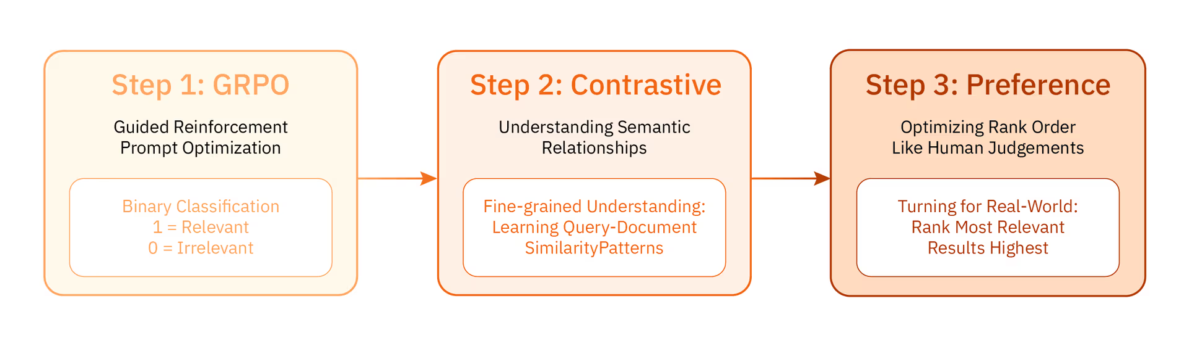
[0.55626] – José, Luiz, Vinícius
Reranker: MixedBread AI Reranker (mxbai-reranker-base-v2):
Estudo do estado-da-arte no benchmark BEIR - amplo benchmark heterogêneo em diversos domínios diferentes, para testagem de zero-shot ranking com a métrica nDCG@10.
Modelo escolhido: segundo melhor modelo no placar (nDCG@10: 55.5)
Utiliza como base a LLM Qwen-2.5 0.5B, e é treinado para a tarefa de ranqueamento via aprendizado por reforço, sendo usado cross-encoding.
Método de ranqueamento é pointwise, mas o modelo também é treinado utilizando preference learning

Slide 43
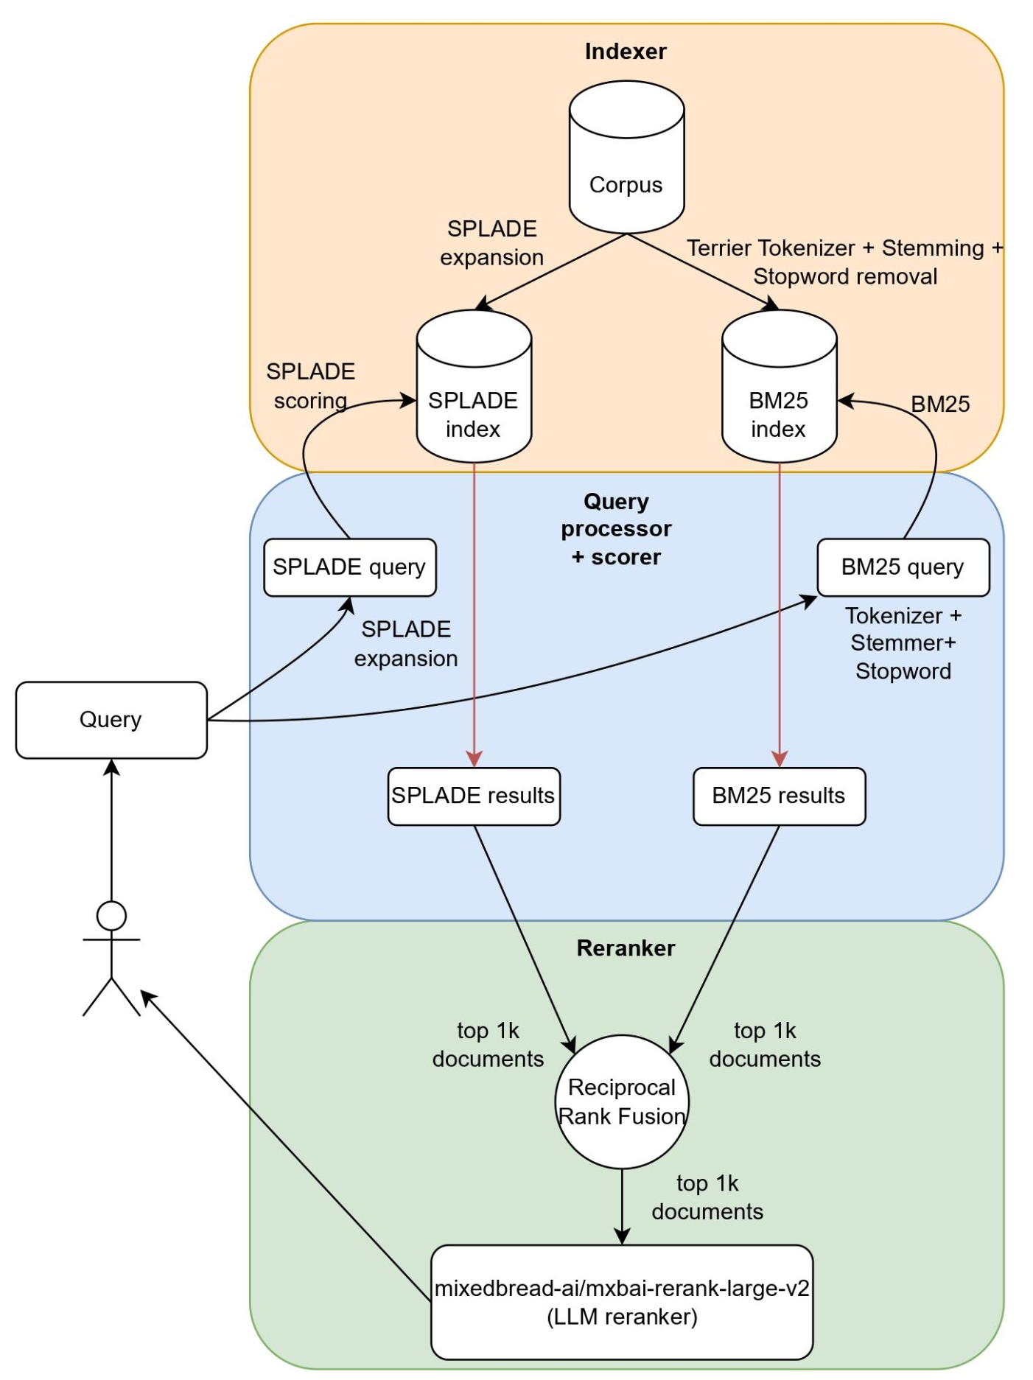
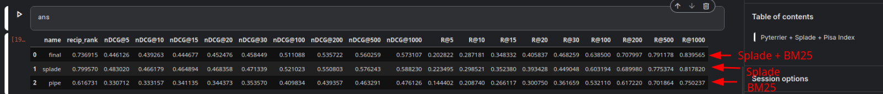
BM25 + SPLADE
SPLADE
BM25

